Slide 1

Tinkoff Data Science Challenge

Slide 2
Цель
Необходимо классифицировать клиентов на тех, кто не откроет кредитного счета, и тех, кто его откроет.
Метрика AUC: 0.75 на 5-ти блочной кросс-валидации отличный результат.
P.S. На следующем слайде для удобства изображена карта с рабочими ссылками на соответствующие слайды. Помимо этого для более удобной навигации внизу каждого слайда есть кнопка «Домой», которая вернет вас в нужный момент на навигационную карту.
Для более детального просмотра кода переходите на гитхаб: https://github.com/Lolitworks/Tinkoff_credit_scoring
Домой

Slide 3
Road map
Обработка категориальных признаков
Logistic Regression
Анализ выбросов
Работа с пропусками
Дисбаланс классов
Random Forest
Беглый
взгляд
Decision
tree

Slide 4
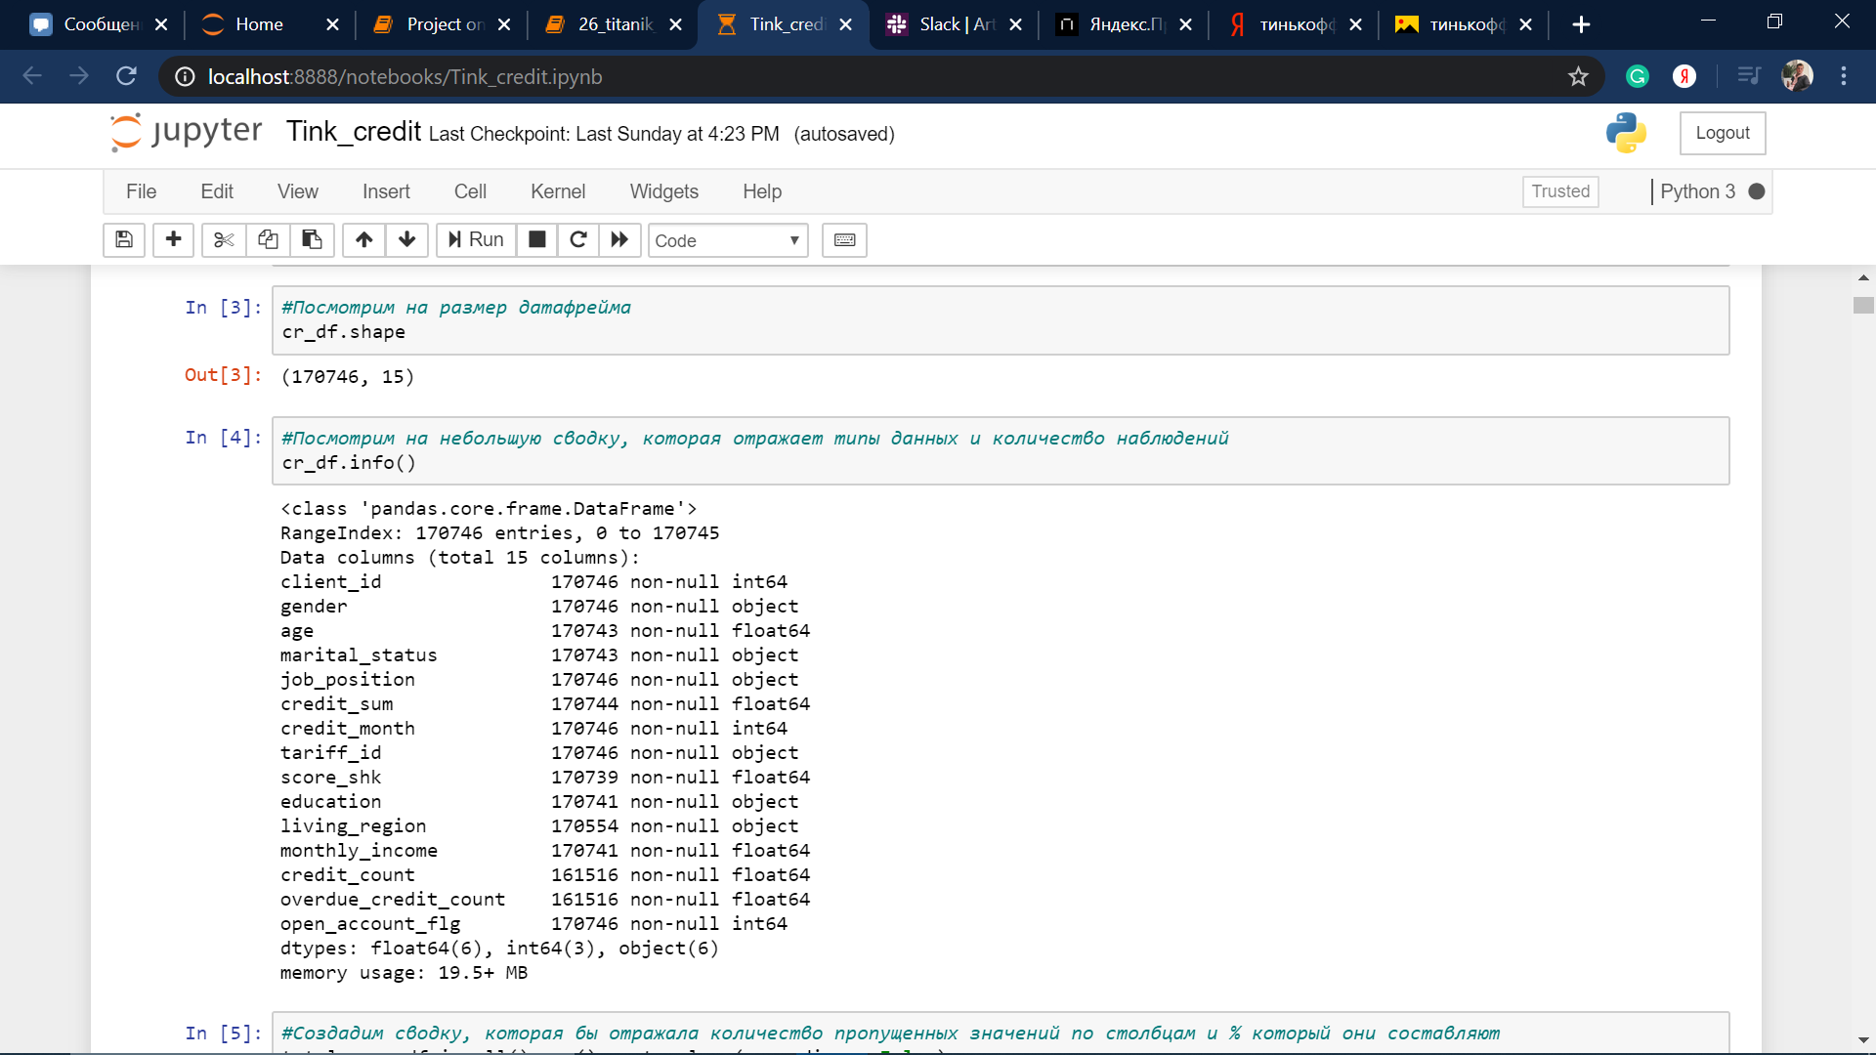
Беглый взгляд
170746 записей о клиентах, 15 признаков
Есть пропущенные значения
Домой

Slide 5
Беглый взгляд
Список исходных переменных включает в себя:
• категориальный предиктор Идентификационный номер [client_id];
• категориальный предиктор Пол [gender];
• количественный предиктор Возраст [age];
• категориальный предиктор Семейный статус [marital_status];
• категориальный предиктор Сфера занятости [job_position];
• количественный предиктор Сумма кредита [credit_sum];
• количественный предиктор Срок кредитования [credit_month];
• количественный предиктор Внутренняя скоринговая оценка [score_shk];
• категориальный предиктор Образование [education];
• категориальный предиктор Идентификационный номер тарифа [tariff_id];
• количественный предиктор Месячный заработок [monthly_income];
• количественный предиктор Количество кредитов у клиента [credit_count];
• количественный предиктор Количество просроченных кредитов у клиента [overdue_credit_count];
Домой

Slide 6
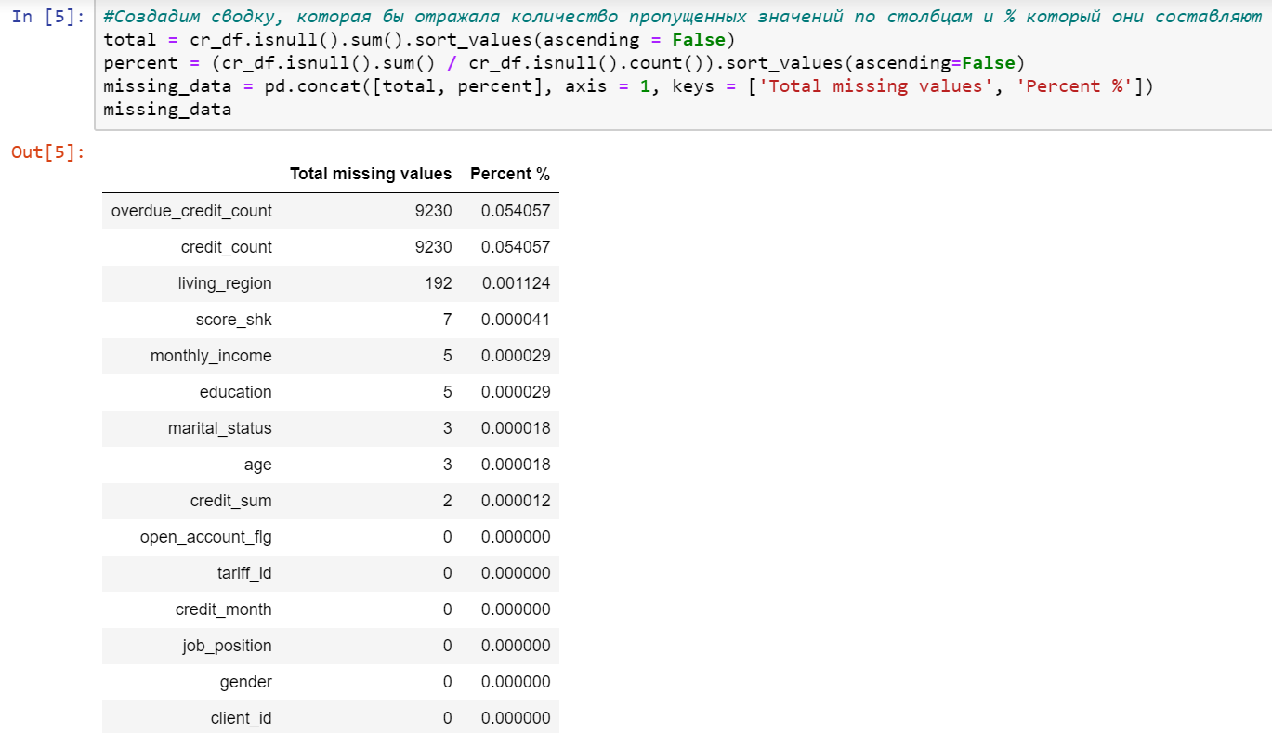
Работа с пропусками
Есть множество пропущенных значений по признакам:
overdue_credit_count
Credit_count
Living_region
Score_shk
Monthly_income
Education
Marital_status
Age
Credit_sum
Необходимо будет поработать с каждым из них
Домой

Slide 7
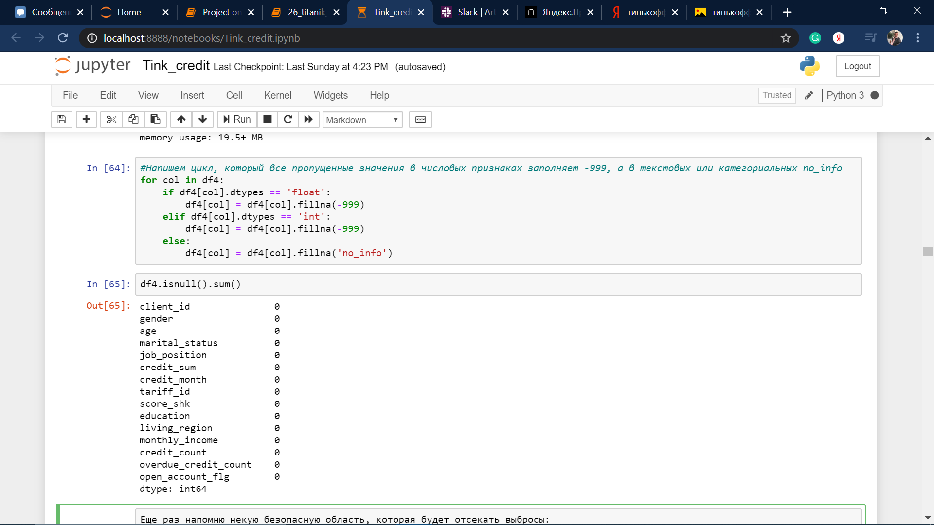
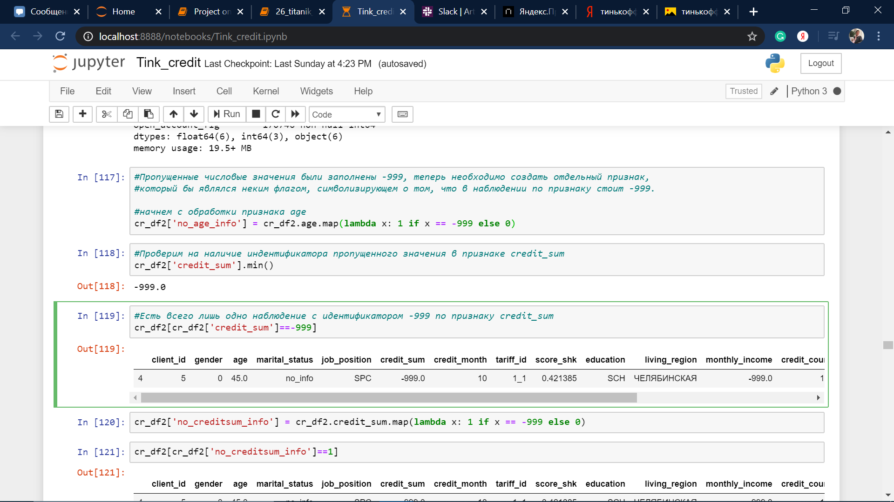
Работа с пропусками
Домой

Slide 8
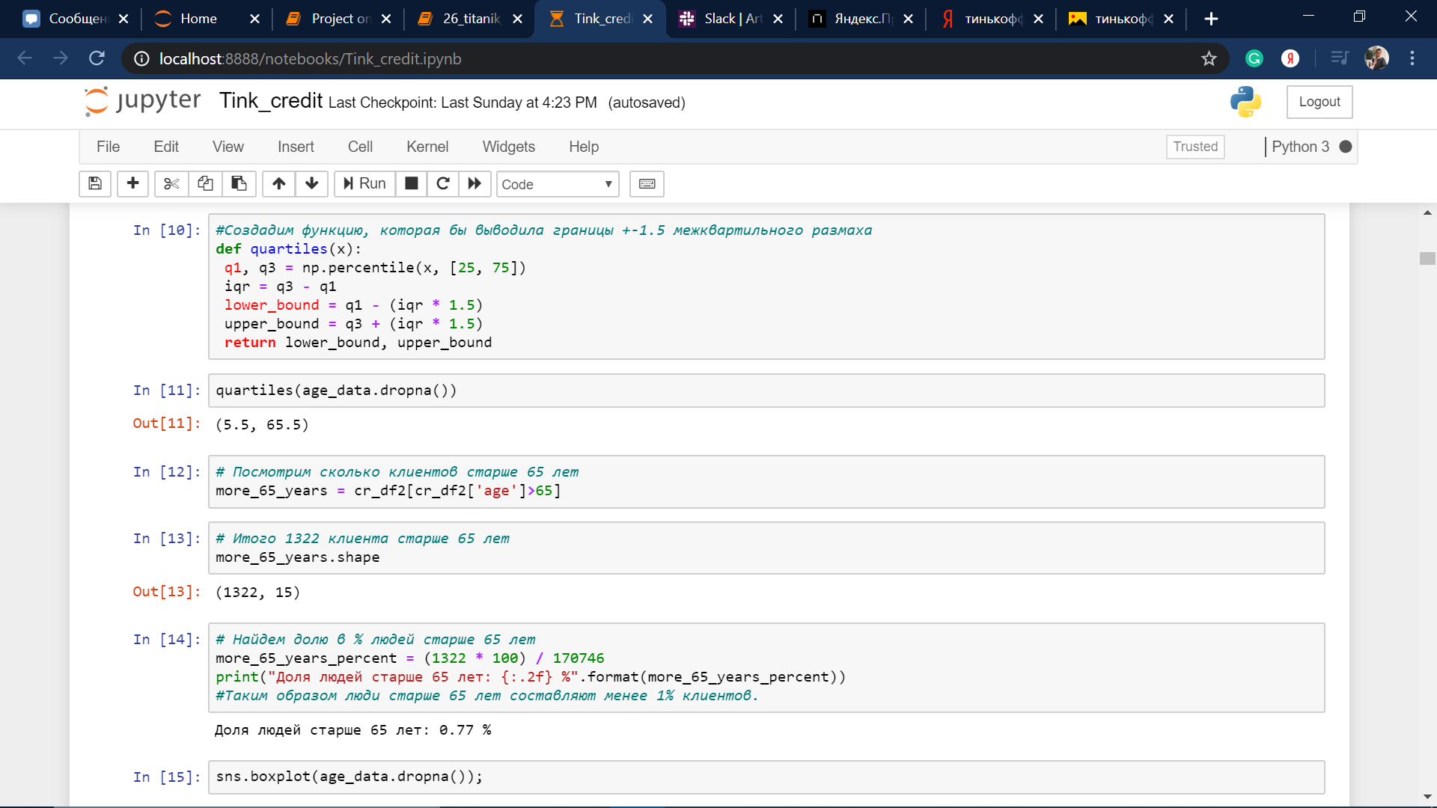
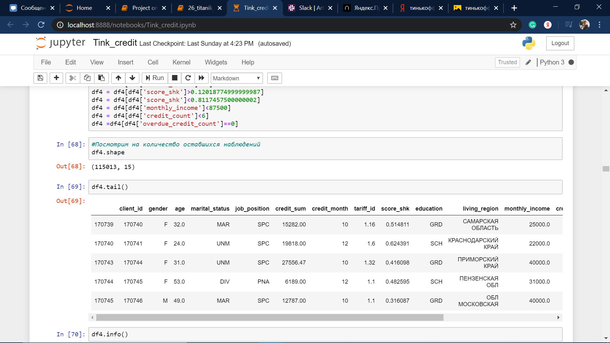
Анализ выбросов
Каждый признак прогнал через функцию для определения безопасных от выбросов областей, получилось:
- Возраст: должен быть < 65.5
- Сумма кредита: должна быть < 57808
- Срок кредитования: лежит в промежутке 7 < x < 15 месяцев
- Скоринговый рейтинг: внутренний скоринговый рейтинг должен лежать в диапазоне 0.12018774999999987 < x < 0.8117457500000002
- Ежемесячный доход: должен быть < 87500
- Количество действующих кредитов: должно быть < 6
- Количество просроченных кредитов: = 0
Домой

Slide 9
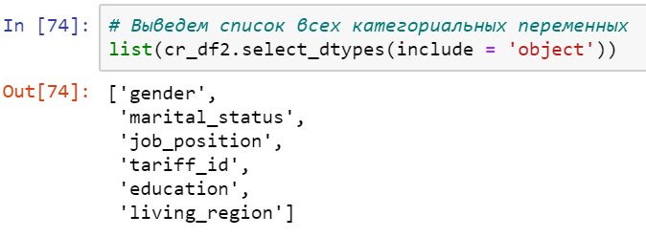
Обработка категориальных признаков
Далее обработаем каждый из признаков
Домой

Slide 10
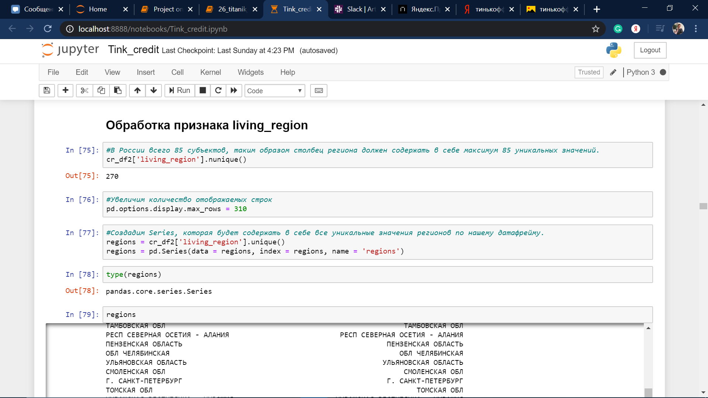
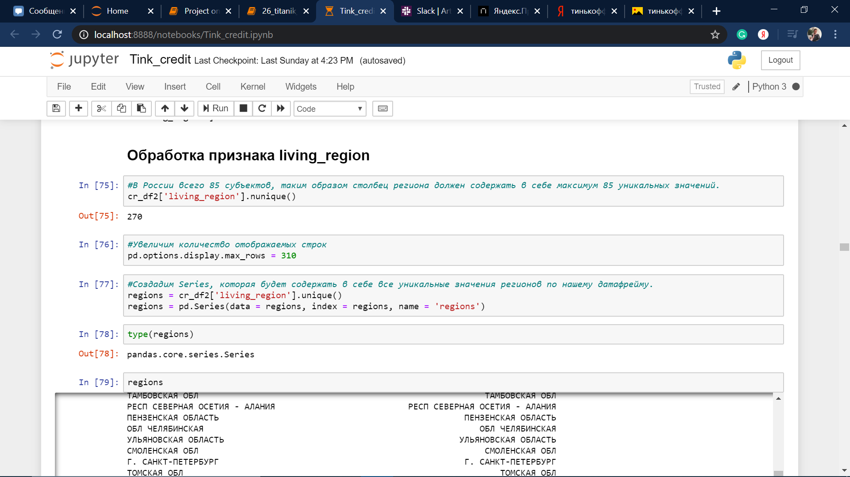
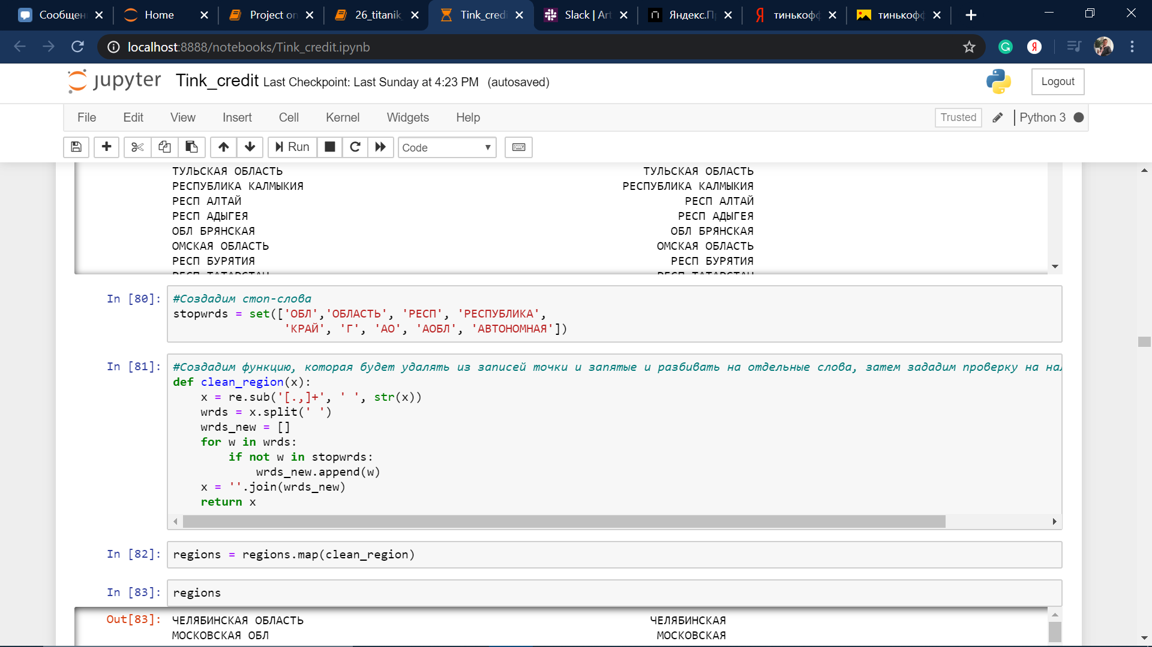
Обработка категориальных признаков(living_region)
Далее обработаем каждый из признаков
Домой

Slide 11
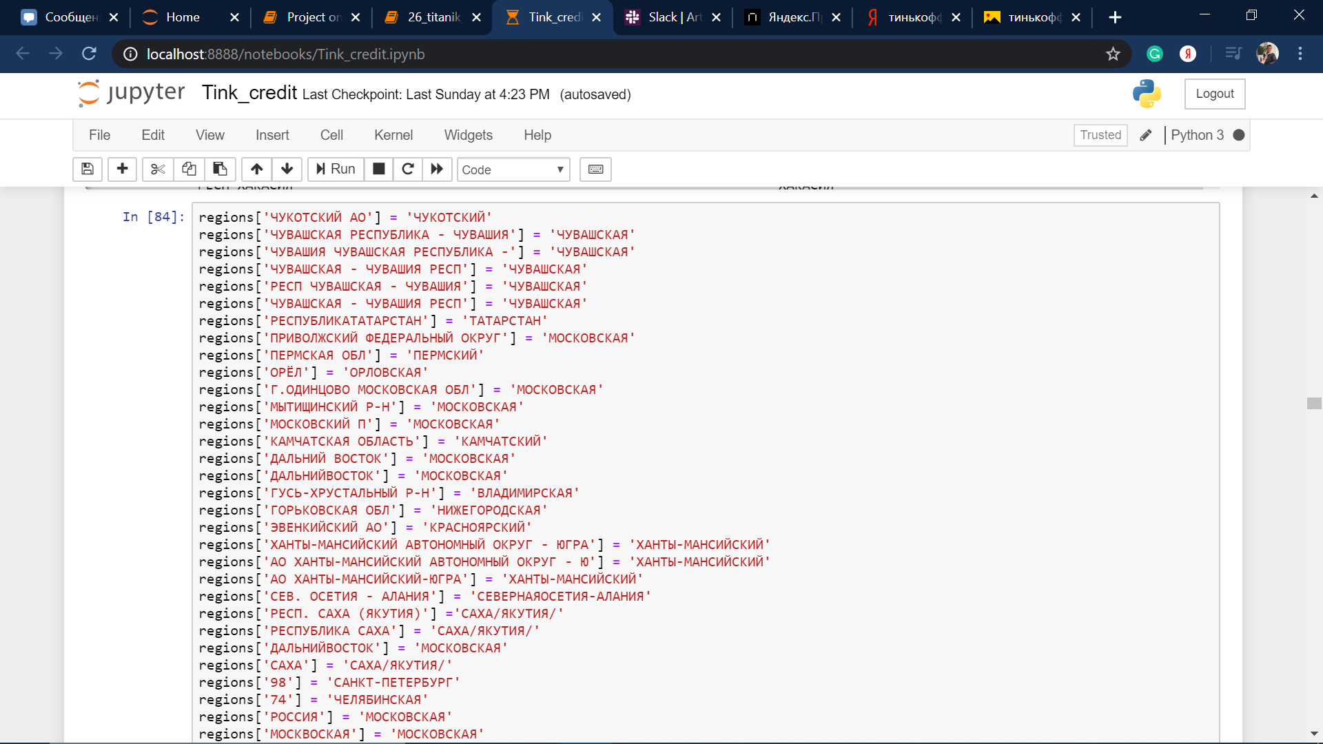
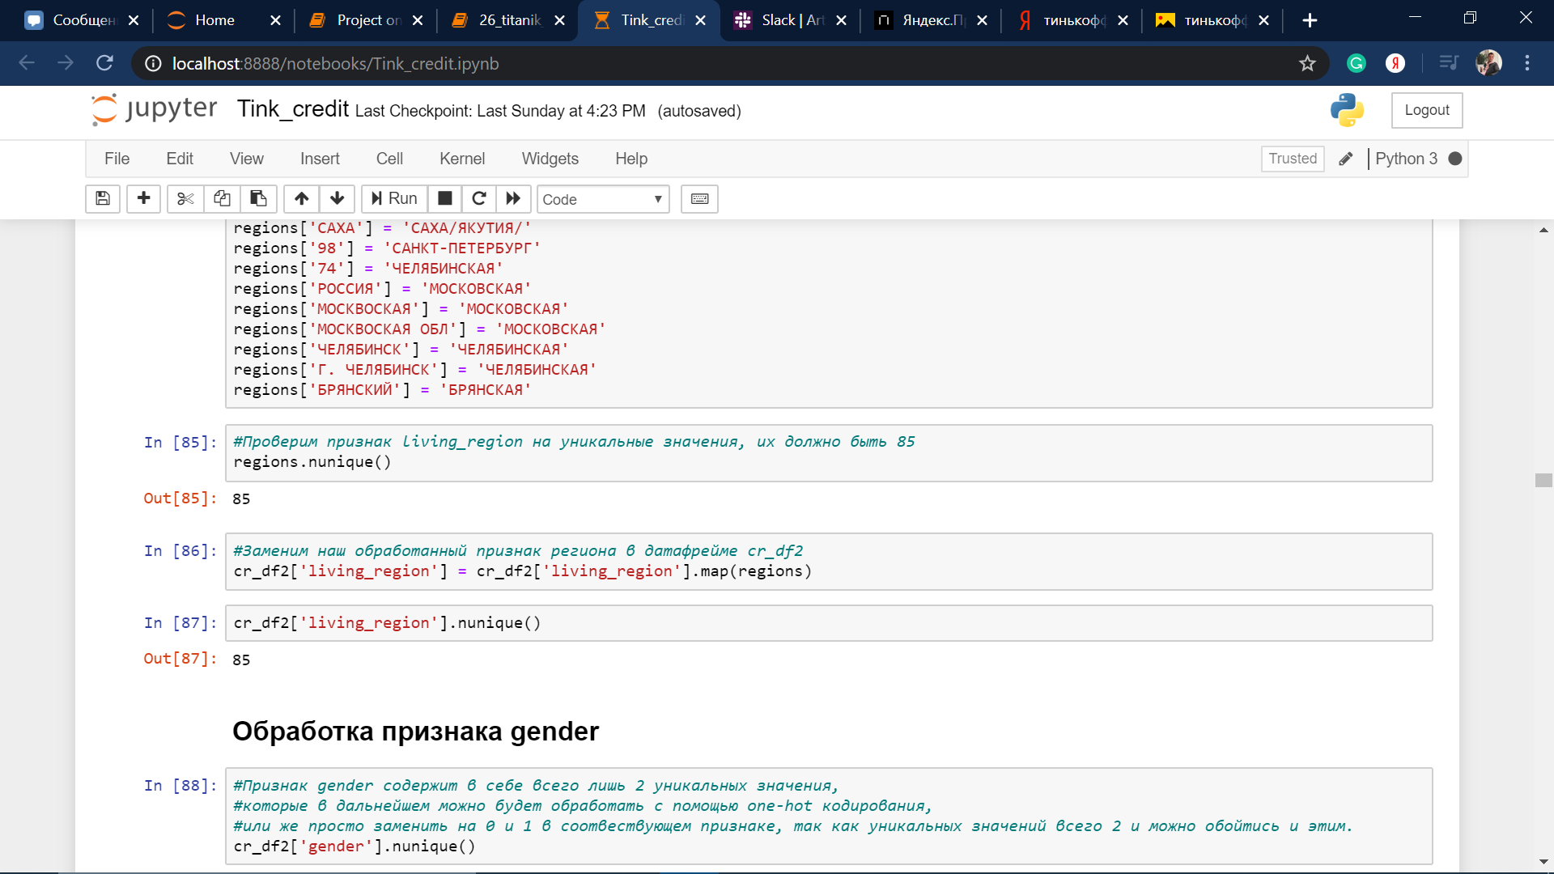
Обработка категориальных признаков(living_region)
Домой

Slide 12
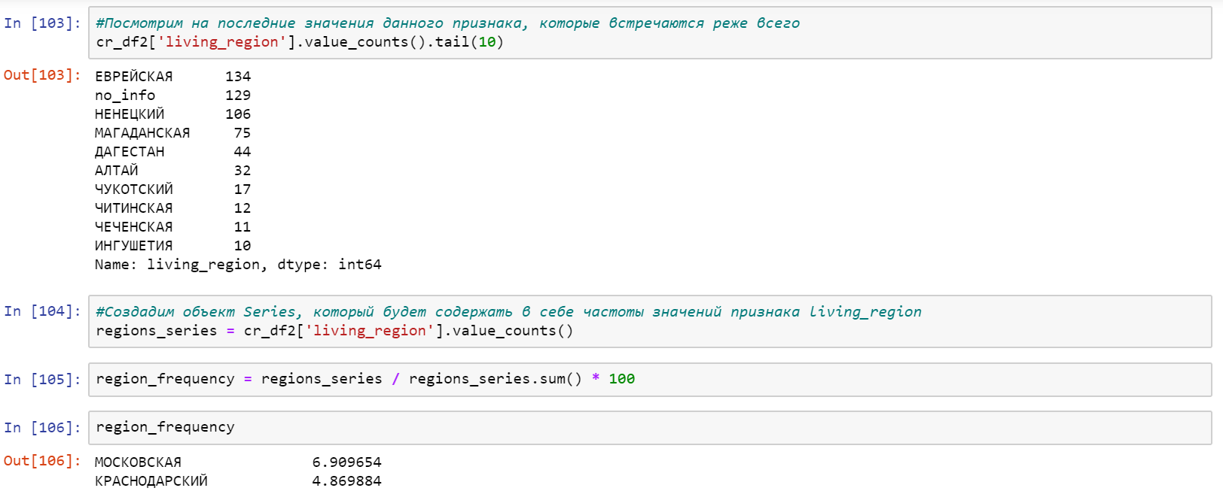
Обработка категориальных признаков(living_region)
Домой

Slide 13
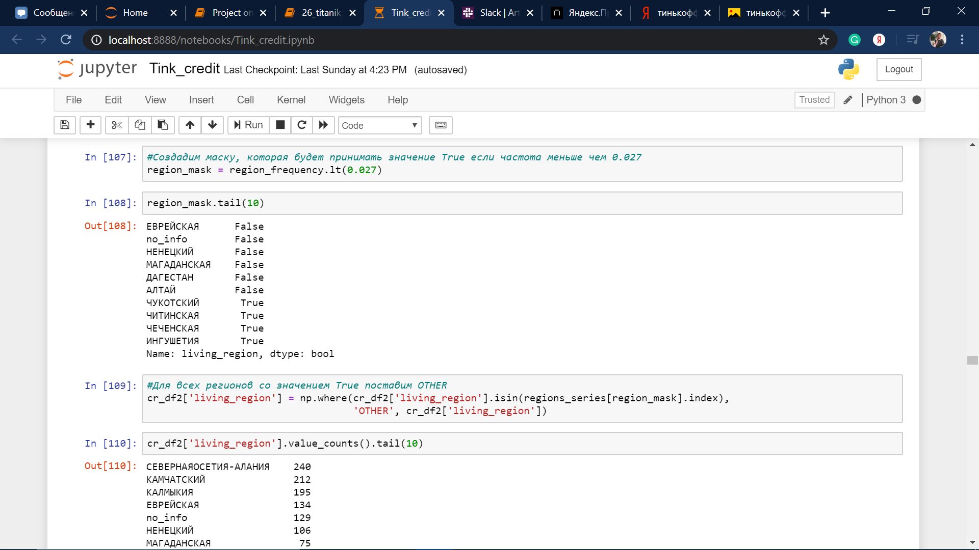
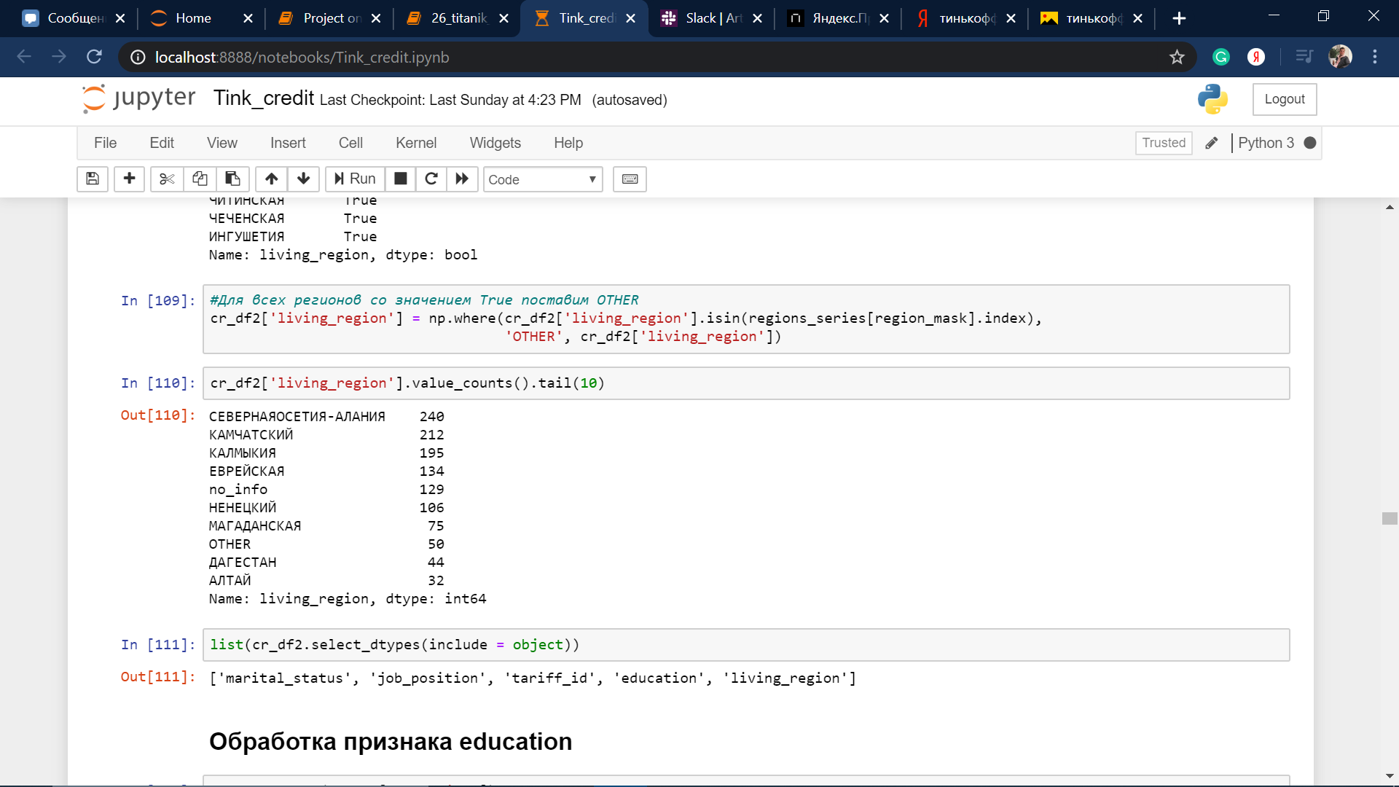
Обработка категориальных признаков(living_region)
Домой

Slide 14
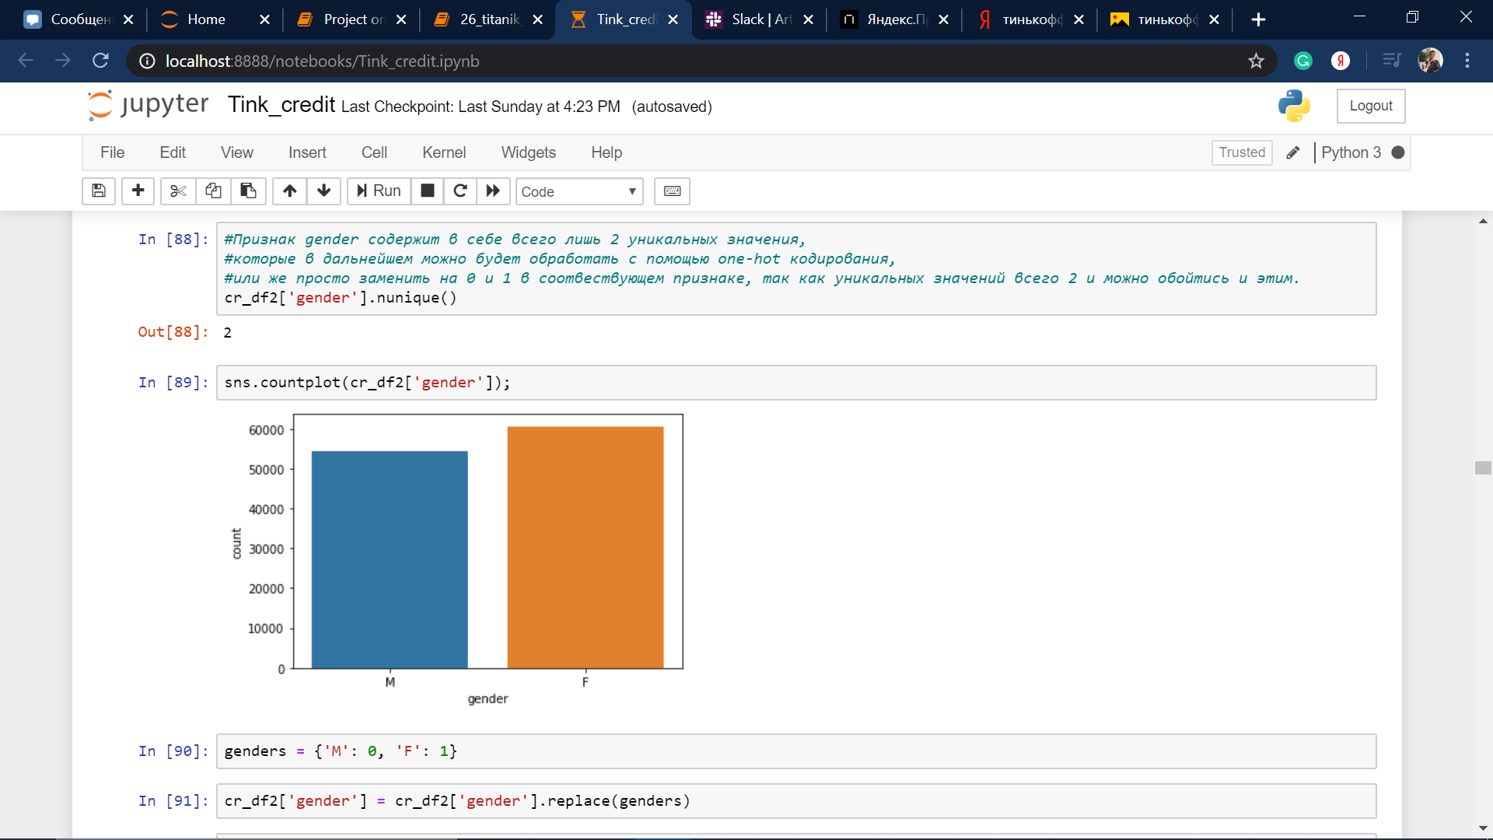
Обработка категориальных признаков(gender)
Домой

Slide 15
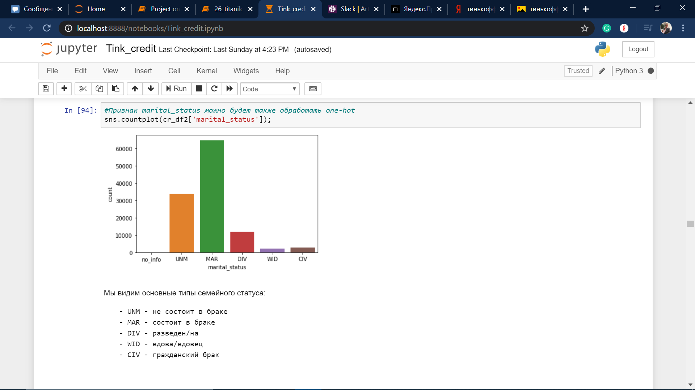
Обработка категориальных признаков(marital_status)
Домой

Slide 16
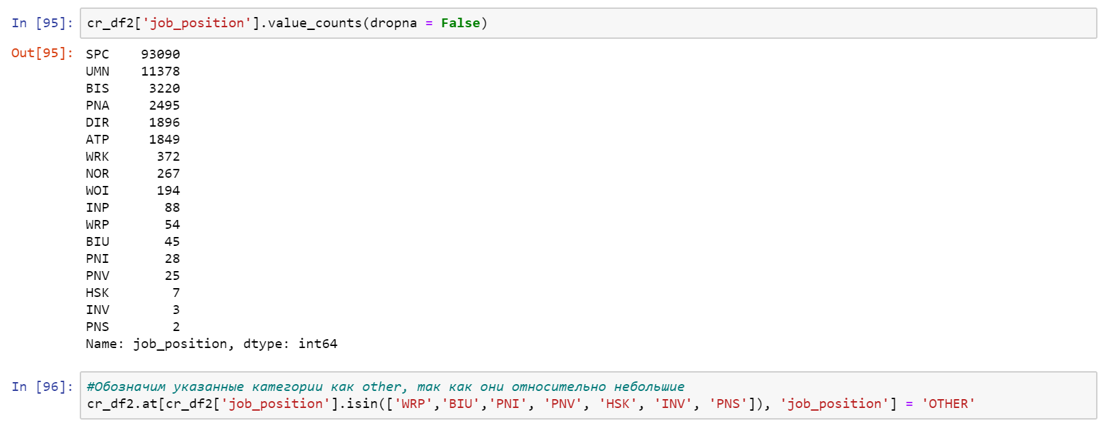
Обработка категориальных признаков(job_position)
На данном этапе при обработке признака job_position редкие значения были просто сформированы в единую категорию OTHER
Домой

Slide 17
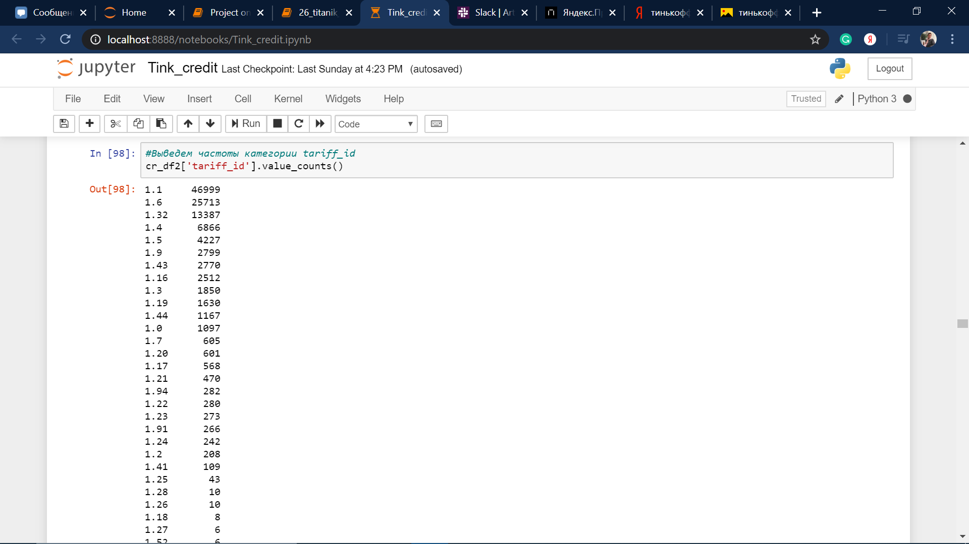
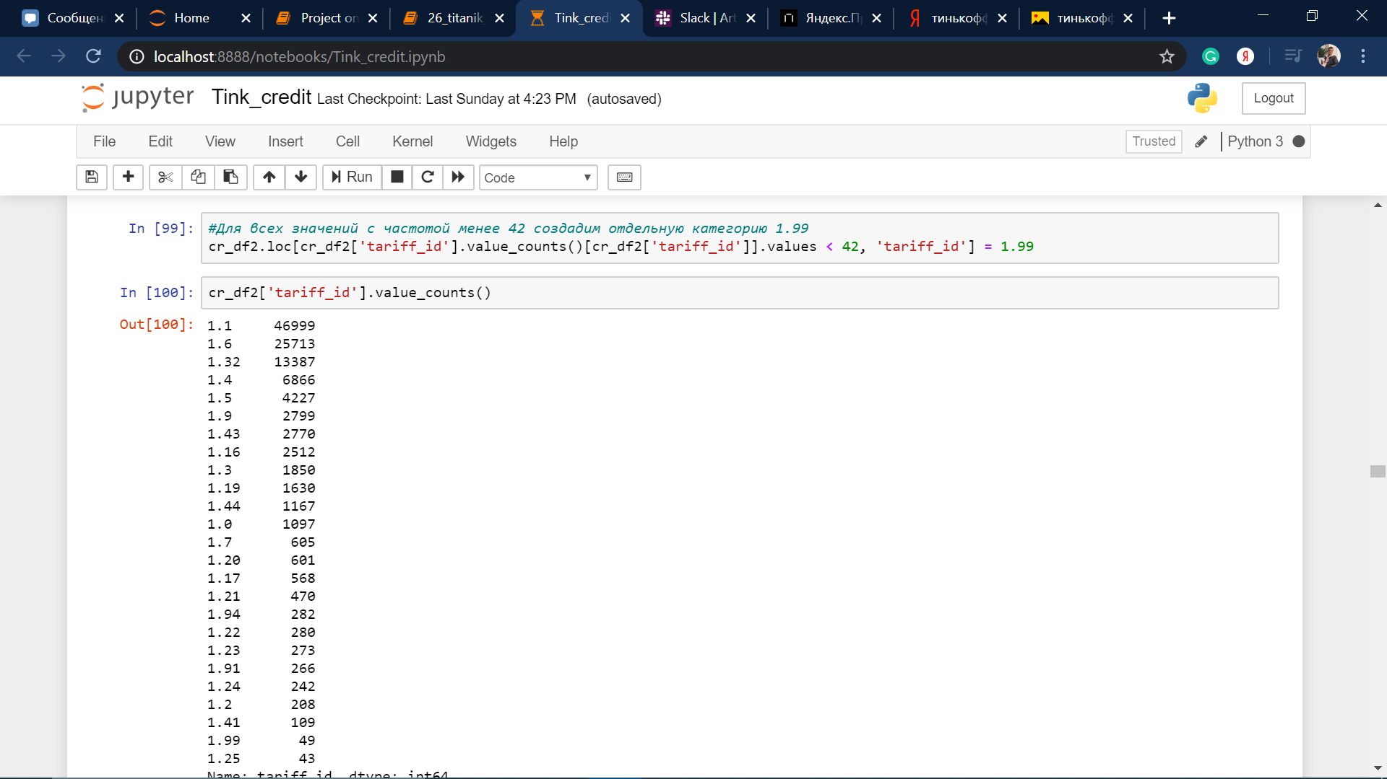
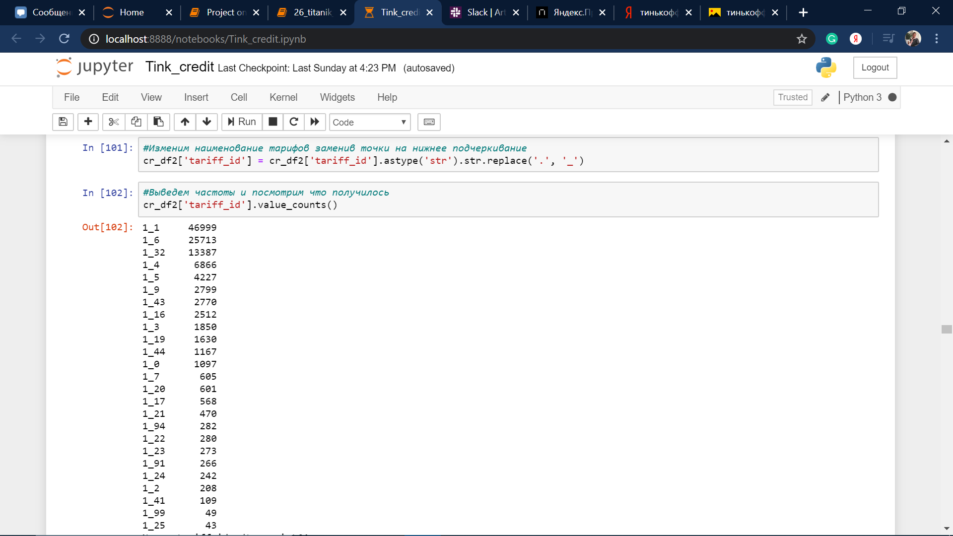
Обработка категориальных признаков(tariff_id)
. . .
Домой

Slide 18
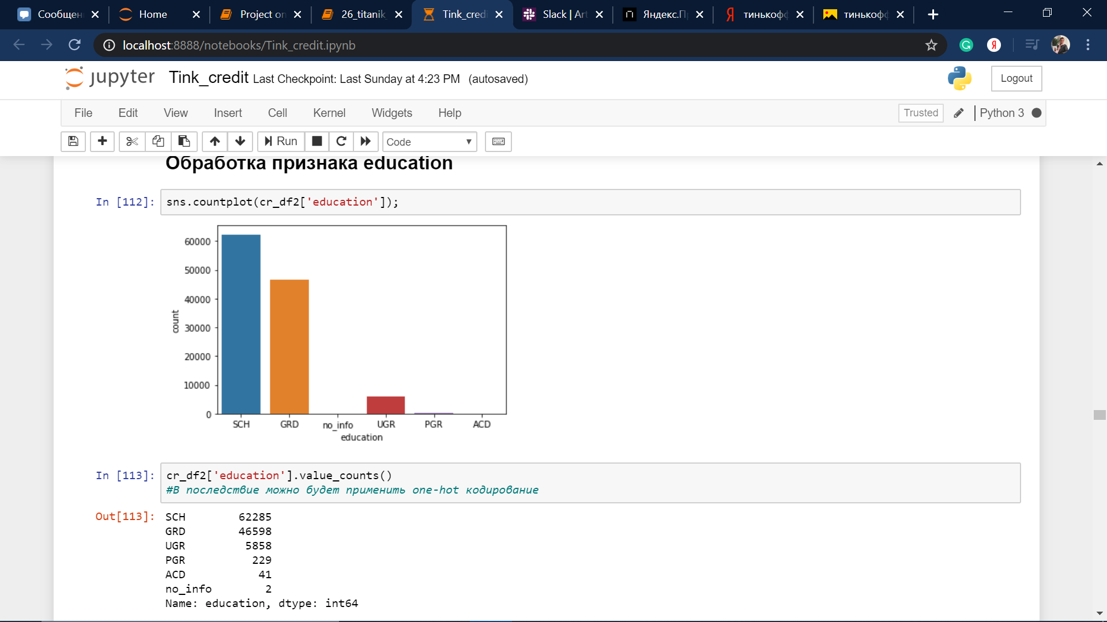
Обработка категориальных признаков(education)
Домой

Slide 19
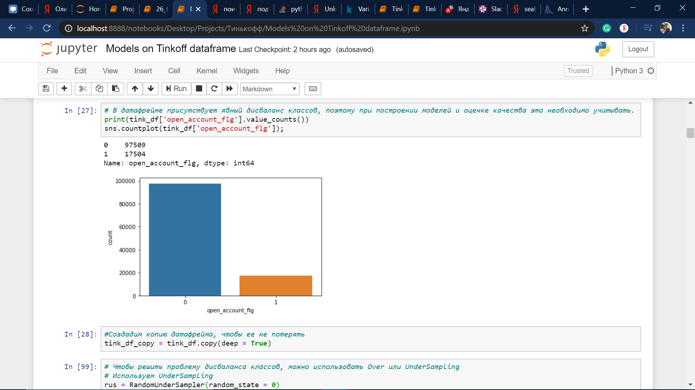
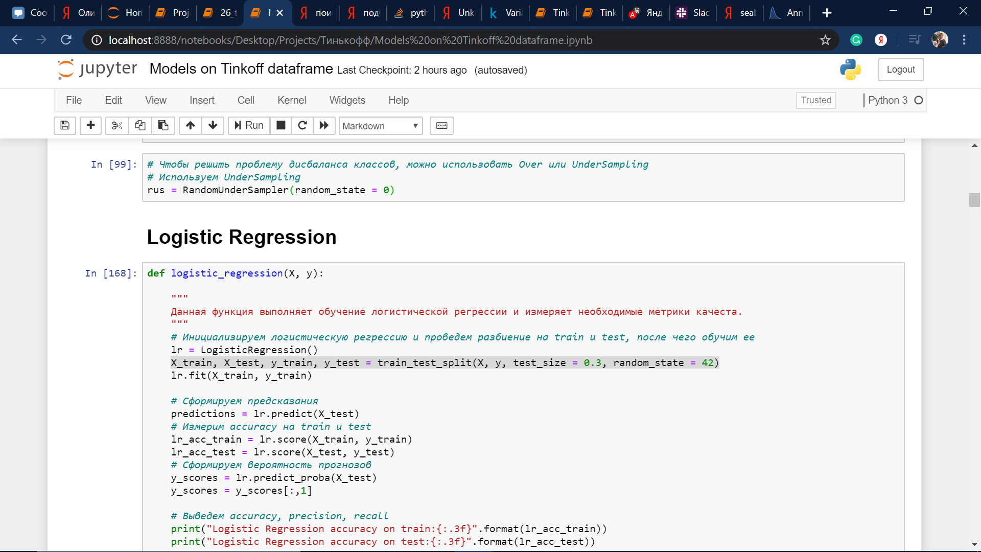
Дисбаланс классов
В данных присутствует явный дисбаланс классов.
В качестве дальнейшей стратегии я выбрал UnderSampling.
Домой

Slide 20
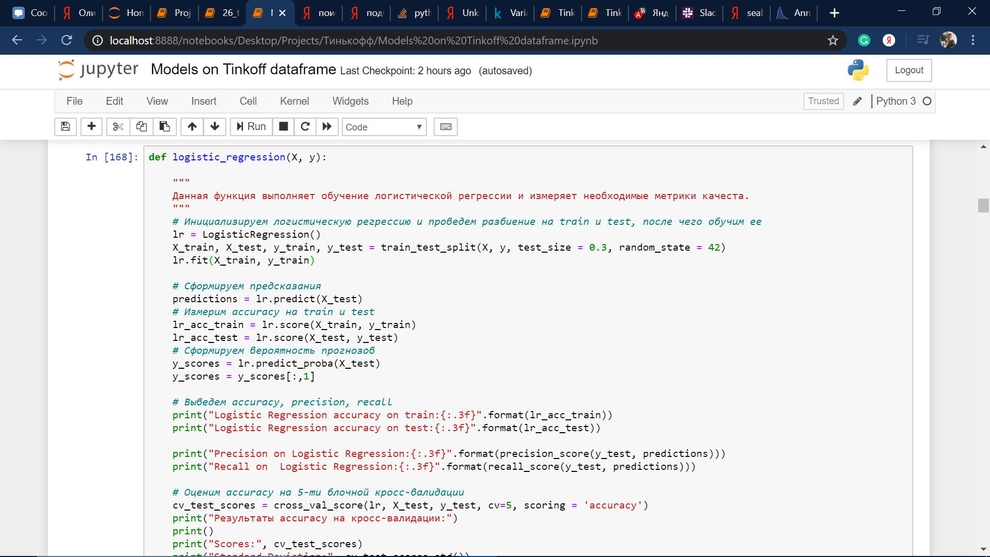
Logistic Regression
Изначально я написал функцию, которая строит логистическую регрессию, после чего измеряет необходимые метрики качества, проводит кросс-валидацию и рисует графики.
Домой

Slide 21
Logistic Regression
После этого я выбрал две стратегии:
StandardScaler + RandomUnderSampler
MinMaxScaler + RandomUnderSampler
Целью было посмотреть как способ масштабирования данных может сказаться на качестве работы логистической регрессии.
Однако качество не менялось.
Домой

Slide 22
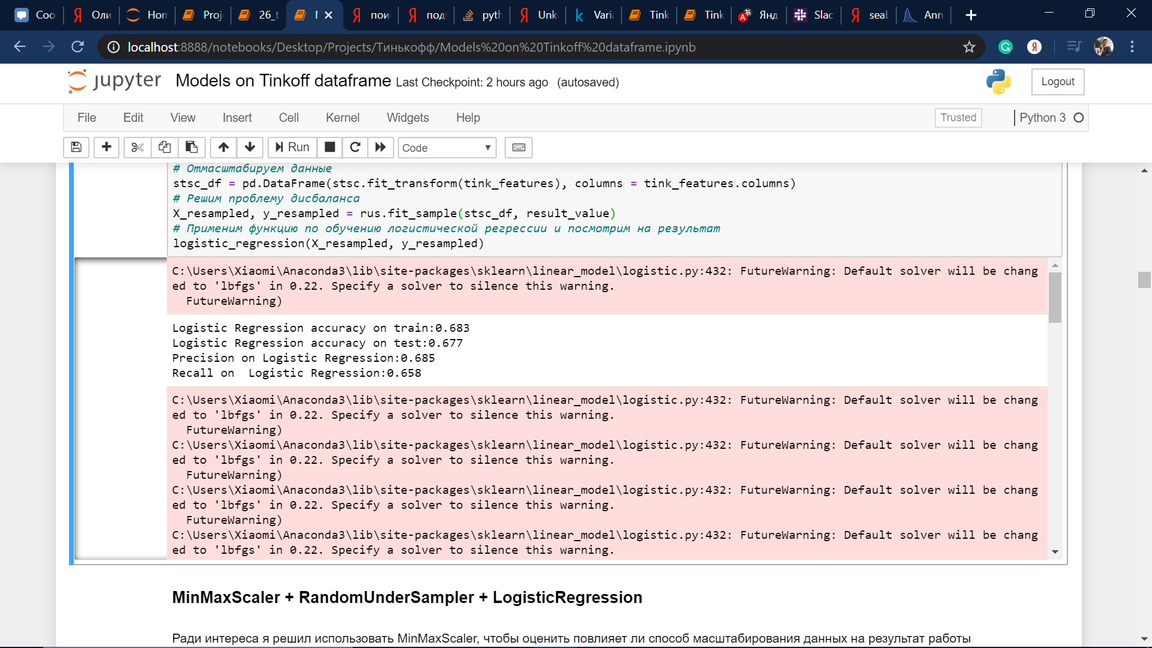
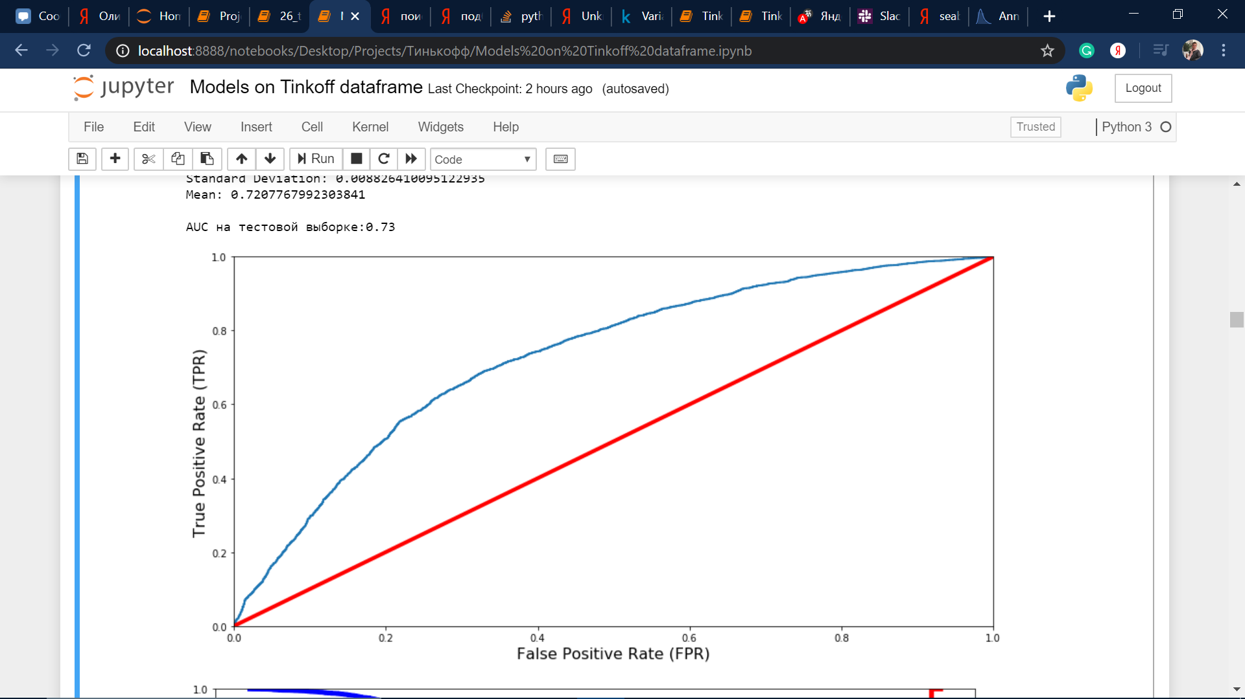
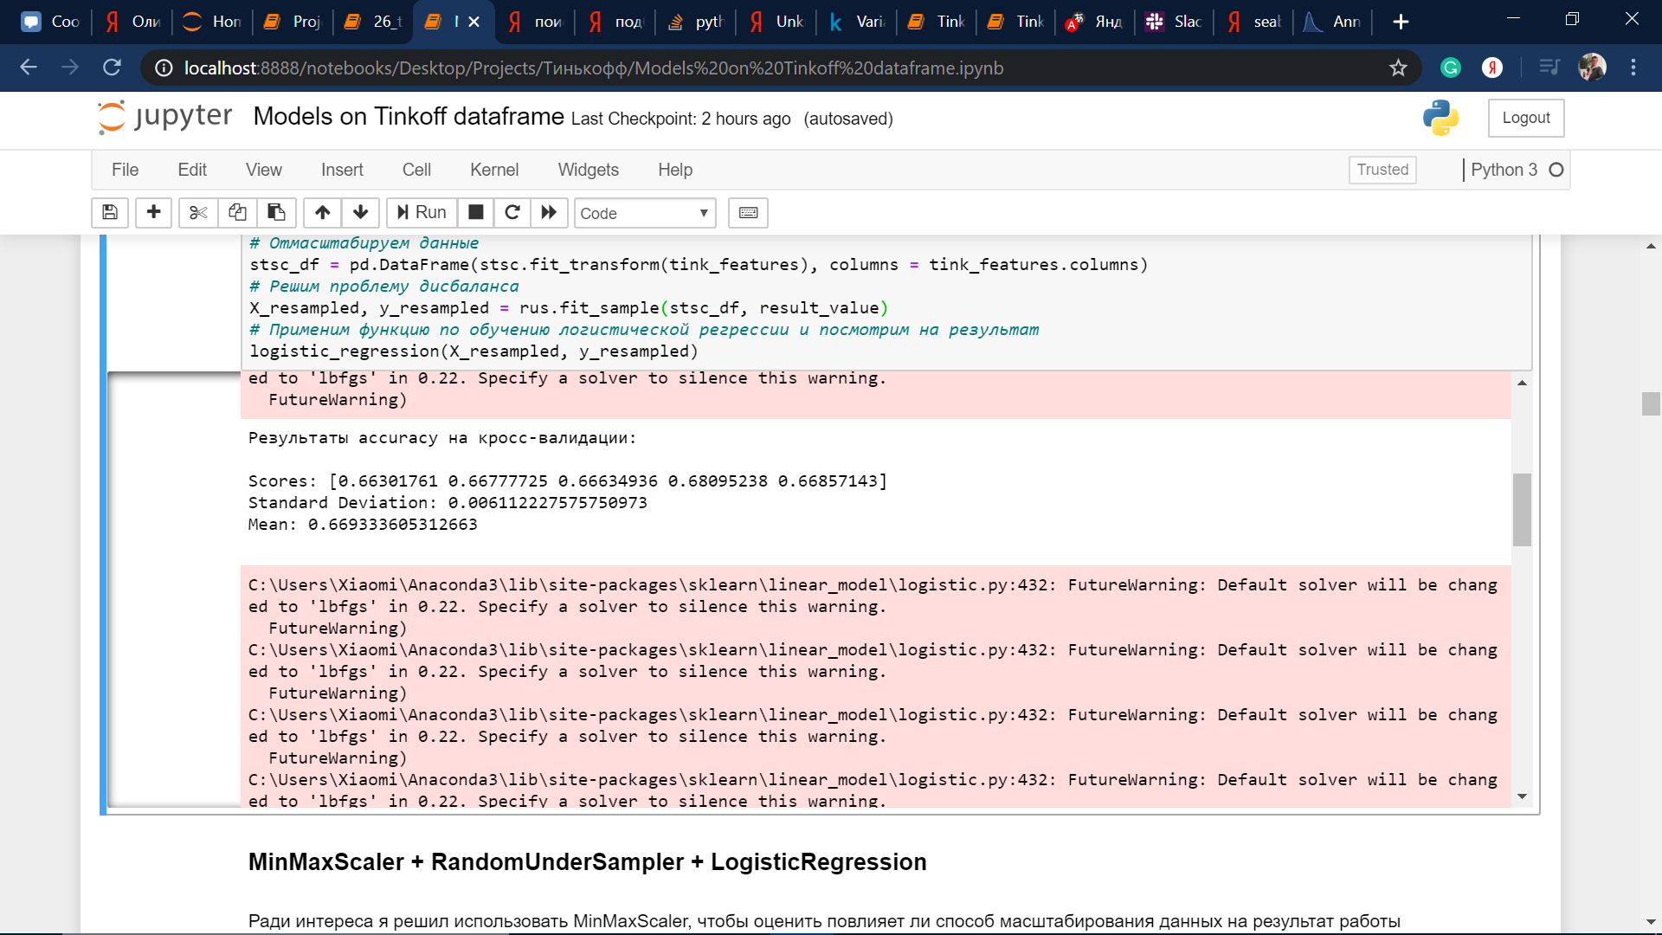
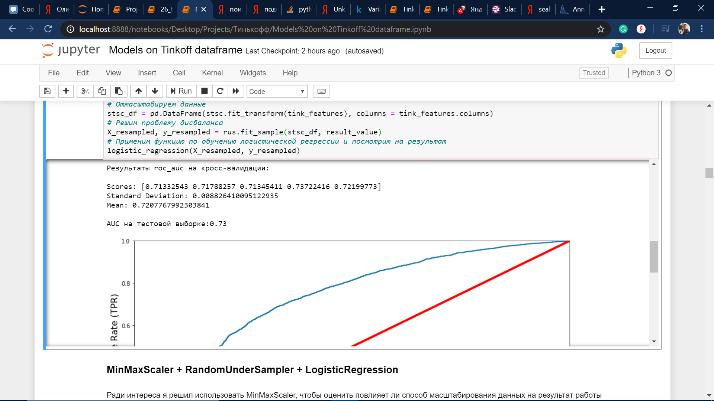
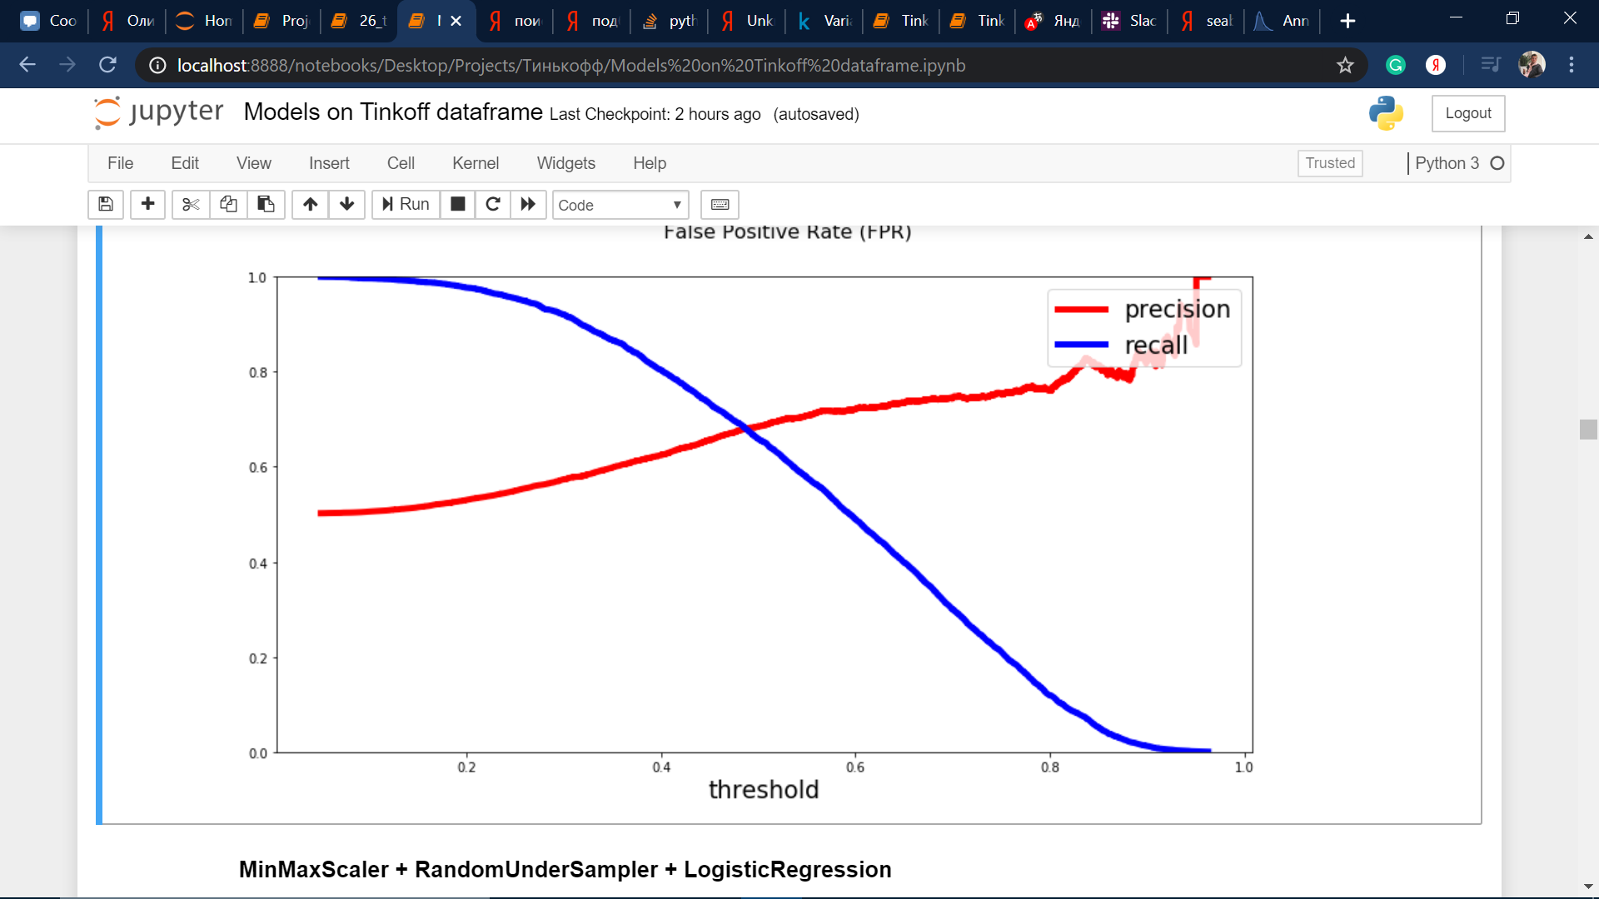
Logistic Regression
Домой

Slide 23
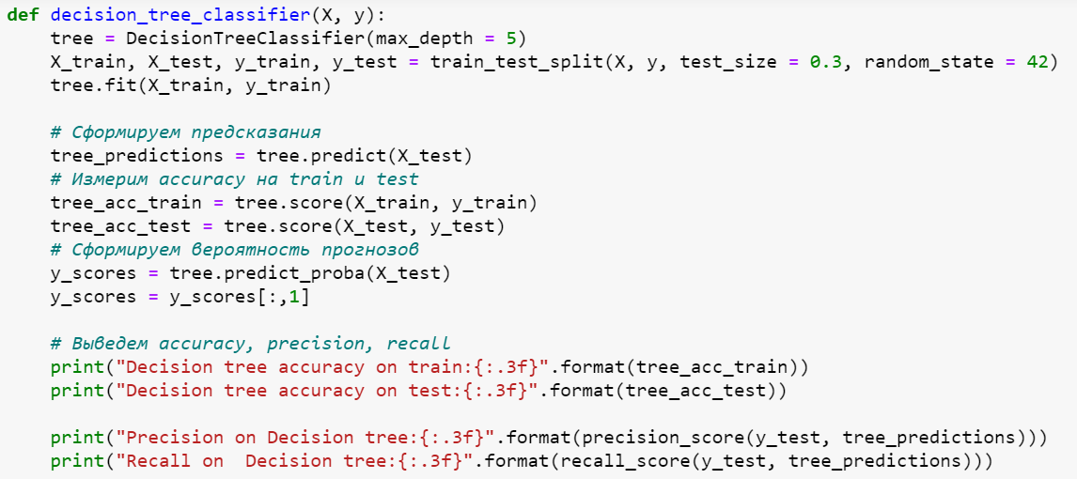
Decision Tree
Здесь я также написал функцию, внутри которой корректировал гиперпараметры дерева и смотрел как менялось качество.
Домой

Slide 24
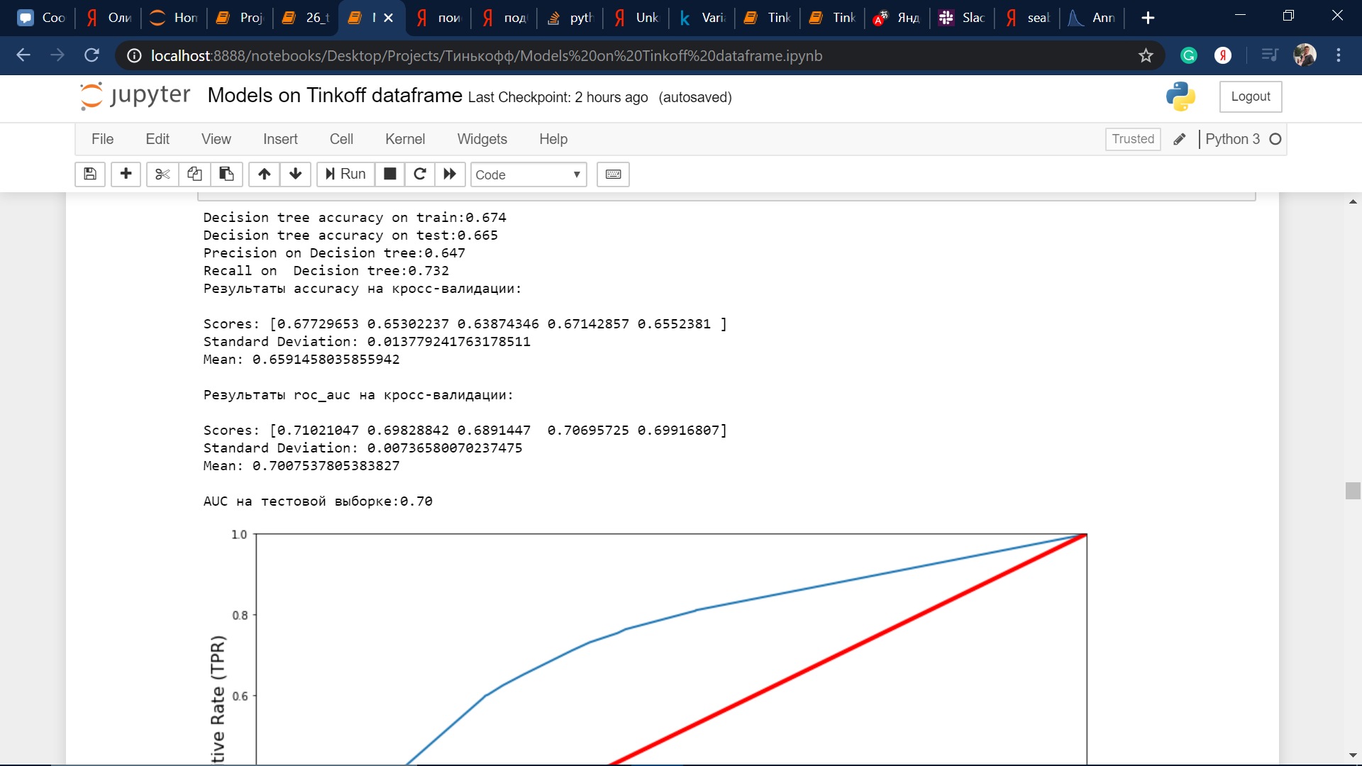
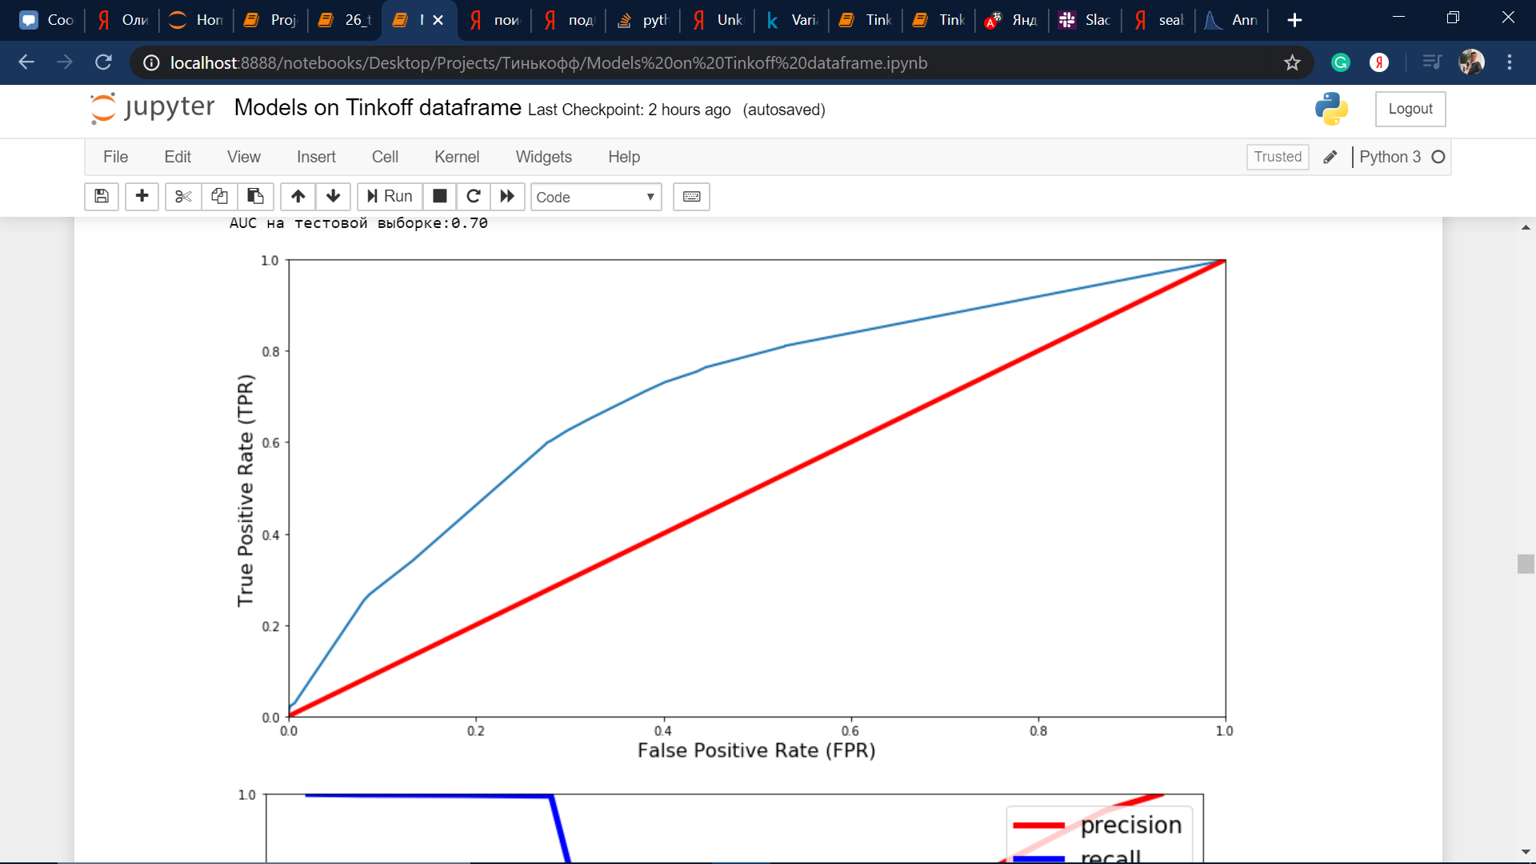
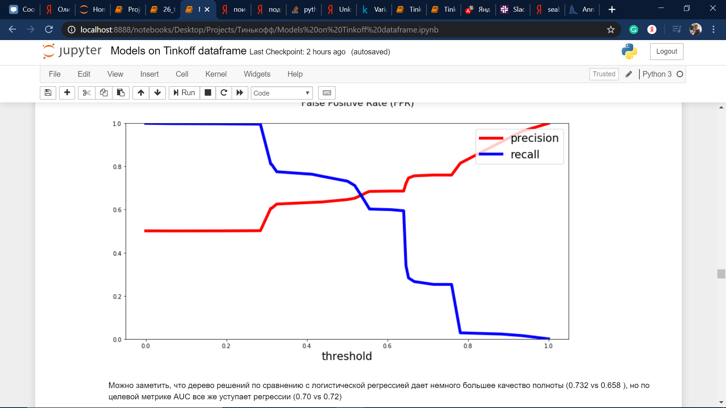
Decision Tree
Домой

Slide 25
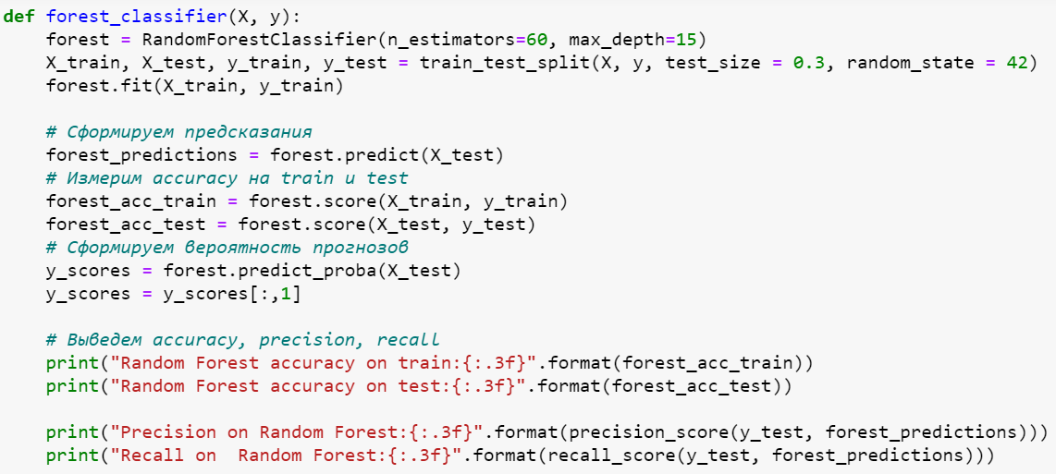
Random Forest
На Random Forest также была написана функция, в которой я менял параметры и смотрел на качество.
В результате оптимальными были параметры:
n_estimators = 60
max_depth = 15
Домой

Slide 26
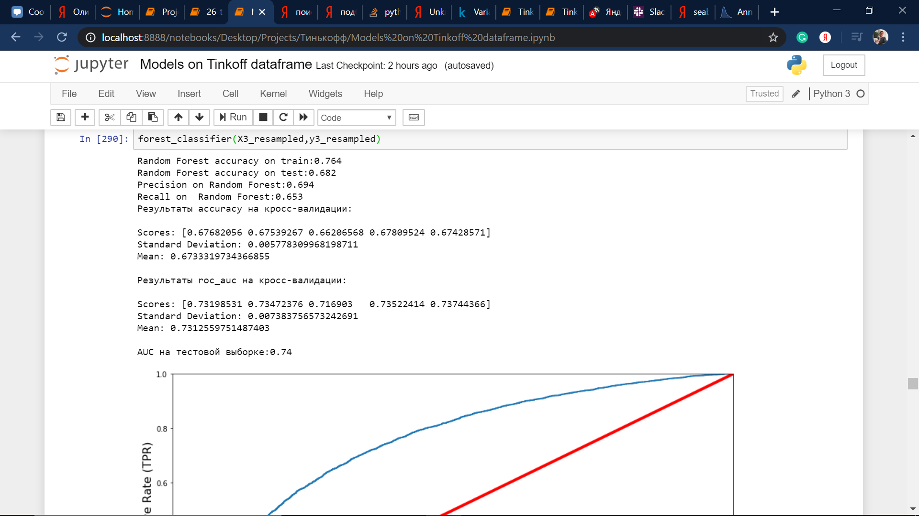
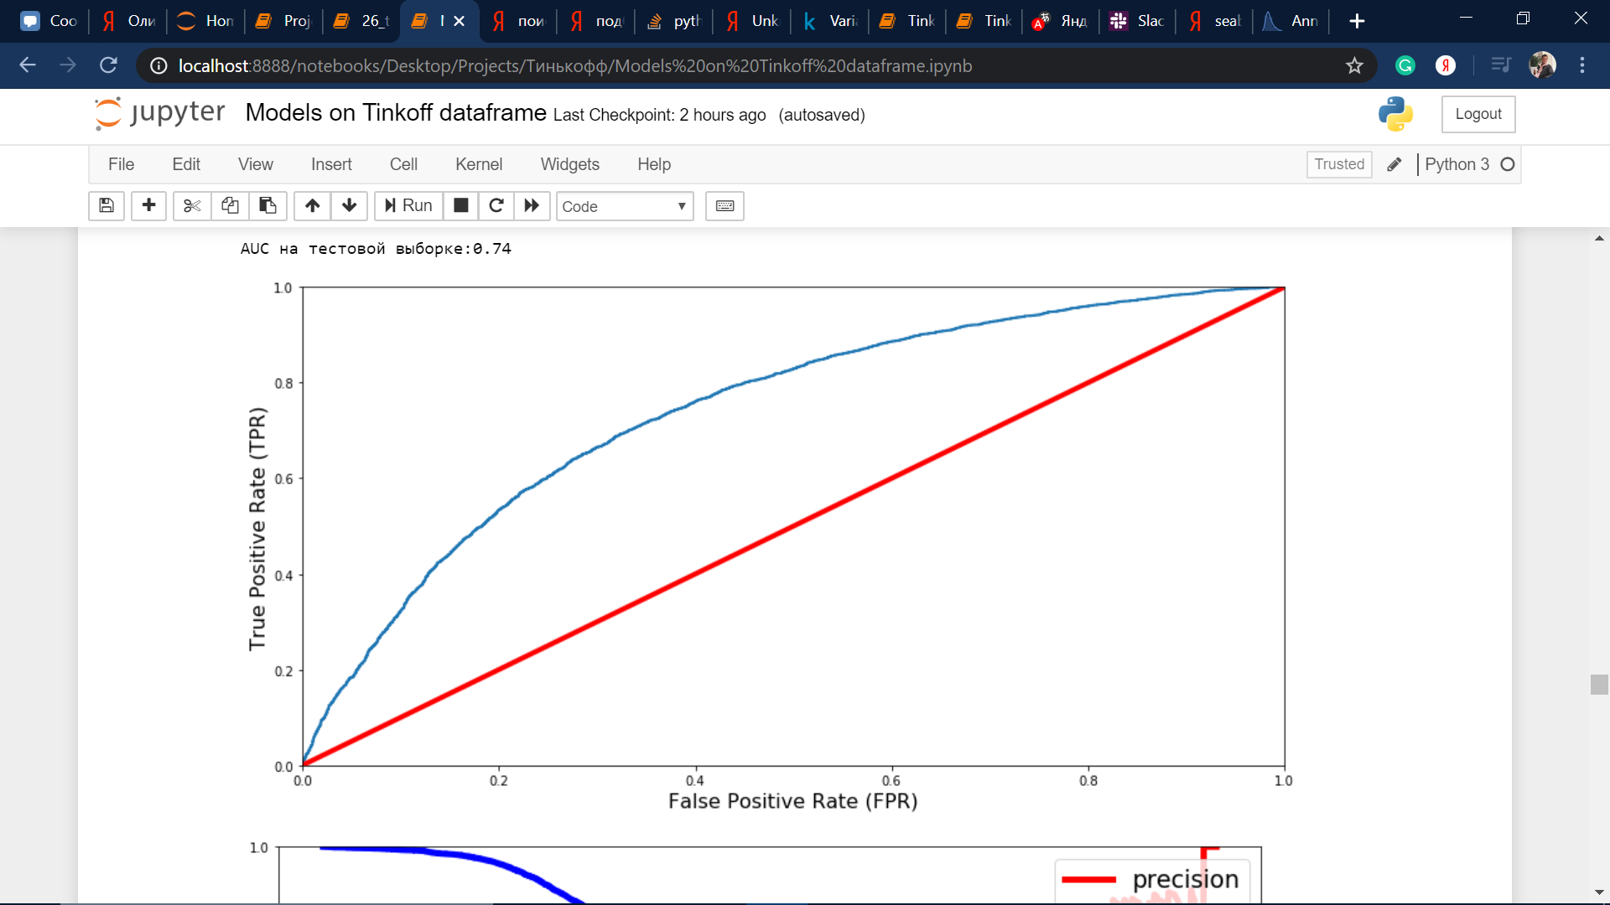
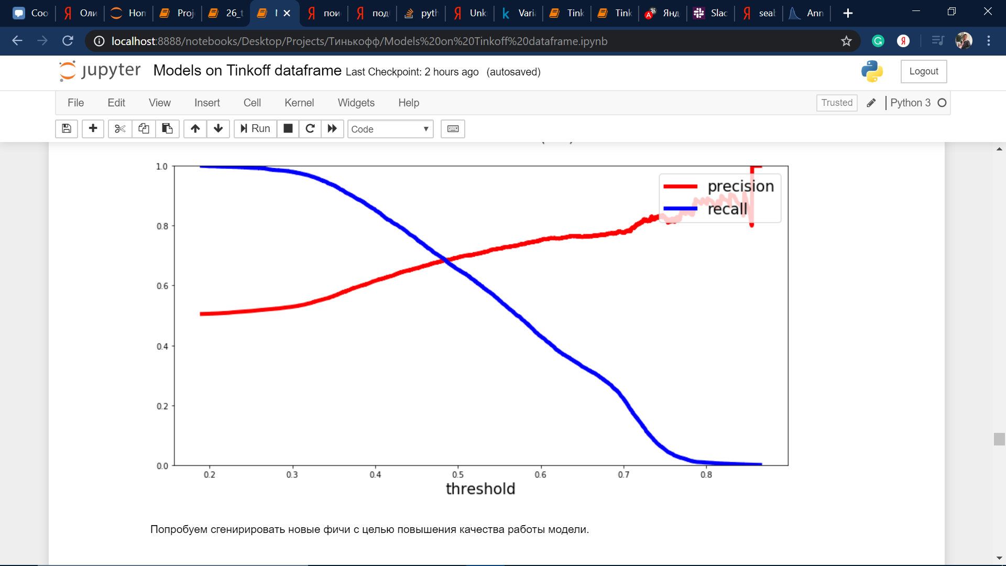
Random Forest
Домой

Slide 27
Итог
Целевой метрикой качества была AUC, наибольший показатель на 5-ти блочной кросс-валидации выдал случайный лес (0.73 против 0.7 решающего дерева и 0.72 логистической регрессии.
Для более подробного рассмотрения кода переходите на гитхаб: https://github.com/Lolitworks/Tinkoff_credit_scoring
Домой

